Slide 1






个人月度述职报告ppt模板

Slide 2



X
XXXXXXX

Slide 3

X
XXXXXXX

Slide 4

X
XXXXXXX

Slide 5
X
XXXXXXX

Slide 6






姓名：
年龄：
性别：
工作：
照片
教育背景：
2008.
学习内容包括平面设计……
英语程度是专业八级；
普通话水平一级甲等;
……
CATACT ME
MENU

Slide 7
自我评价
自我评价
性格开朗，擅长与人交际
洞察力强
工作积极主动
办事靠谱！
CATACT ME
MENU

Slide 8







还有，众人之中
注定要有亮点！
2.26M
175
CATACT ME
MENU
还有....
形象有标示性

Slide 9





Vitruvian Man
喜爱艺术，有独特视角和鉴赏能力
CATACT ME
MENU

Slide 10






MENU

Slide 11


参与制作电动车项目开发申请专利，获全国科技创新一等奖， 参与棋类制作项目研发并申请专利；
参加模特之星大赛，获得最佳表演奖；参加浐霸房产代言人选拔前15强；
参加大学生广告艺术大赛学院奖，独立制作汉王绘图板策划，获得西北赛区三等奖，平面水墨篇获西北赛区三等奖；
参加大学生艺术团并担任外宣部社长，策划多次纳新活动，迎春晚会，迎新生晚会，和外校联谊活动；
参加中国策大赛，制作kappa策划；参加全国大学生广告大赛，与同学共同制作宝达鞋业策划，七度空间平面，获全国佳作；
获得全国网卡ID设计全国佳作奖；
成为2+1广告社社长，将社员发展到180余人，带领组织同学参加2011年广告节进行广告交流，参加oneshow，金犊，学院奖等多项大赛
MENU

Slide 12


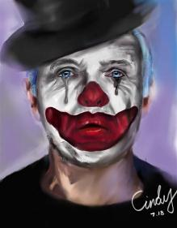
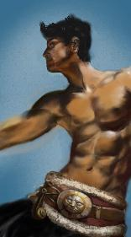
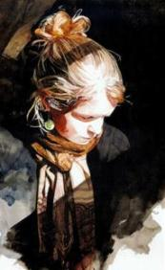

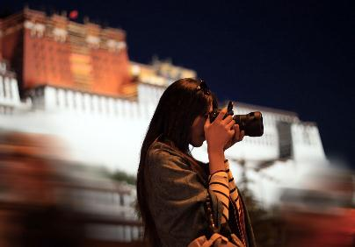
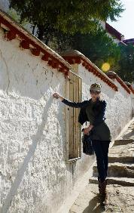
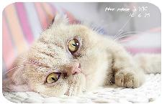
技能：
熟练掌握WORD、PPT、EXCEL等办公软件；
熟练掌握设计软件PS、CD、AI、PT、3D，并掌握2DCG插画，游戏场景设计；
熟练掌握摄影技术，后期修图及相册制作；
服装表演经验丰富；
仿制古代印章
爱好：
看书、旅行、绘画、摄影、音乐
作品展示
作品展示
作品展示
作品展示
MENU

Slide 13

联系方式：
电话：
邮箱：
QQ：412524902
MENU

Slide 14
THANK YOU!
MENU

